Slide 1
СТАТИСТИЧНЕ СПОСТЕРЕЖЕННЯ НАСЕЛЕННЯ

Slide 2
План.
1. Населення країни, його види та структура.
2. Народжуваність та смертність населення.
3. Шлюбність та розлучуваність у країні.
4. Середня очікувана тривалість життя та фактори, що впливають на неї.

Slide 3
Базові демографічні процеси – народжуваність, смертність, шлюбність, розлучуваність, відтворення населення, середня очікувана тривалість життя.
Наявне населення – населення, яке на момент перепису перебуває на певній території, враховуючи осіб, що тимчасово мешкають (за умови їхньої відсутності у місці проживання не більше ніж 12 місяців).
Постійне населення – населення, яке постійно мешкає на момент перепису на певній території, ураховуючи тимчасово відсутніх, якщо їхня відсутність у місці проживання не перевищувала 12 місяців.
Природний приріст (скорочення) населення – різниця між кількістю живонароджених та кількістю померлих.

Slide 4
Народжуваність – кількісний показник, що відображає загальне число новонароджених протягом певного періоду на конкретно визначеній території.
Коефіцієнт народжуваності – демографічний показник відношення кількості народжених за рік на 1 тис. жителів до середньої чисельності всього населення. Використовується для характеристики інтенсивності народжуваності. Вимірюються в проміле (‰). Коефіцієнт зручний для статистичного порівняння рівнів демографічних показників та їхнього розвитку на різних територіях.
Коефіцієнт народжуваності обчислюється за формулою:
n = N/P × 1000
N – число народжень за даний рік;
P – середня чисельність населення за рік

Slide 5
Дж. Слебос формує перелік найбільш важливих факторів, що впливають на рішення про народження дитини:
– вигідність дитини;
– витрати на дитину;
– економічні фактори (більш широке розуміння);
– індивідуальний стиль життя;
– соціальні

Slide 6
Смертність – демографічний показник кількості смертей у певній популяції або певній підгрупі населення в одиницю часу. Може розраховуватись окремо для певних груп та територій.
Коефіцієнт смертності — демографічний показник відношення кількості смертей за рік на 1 тис. жителів до середньої чисельності всього населення. Використовується для характеристики інтенсивності смертності. Вимірюються в проміле (‰). Коефіцієнт зручний для статистичного порівняння рівнів демографічних показників та їхнього розвитку на різних територіях.
Коефіцієнти смертності обчислюється за формулою:
m = M/P × 1000
M — число смертей за даний рік;
P — середня чисельність населення за рік

Slide 7
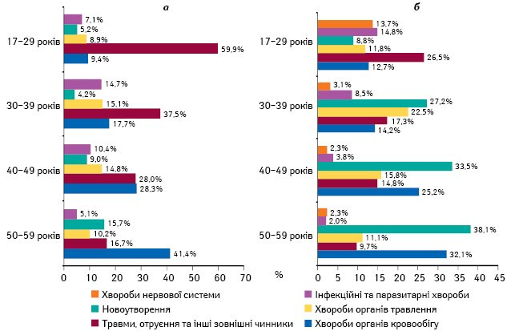
Структура причин смертності чоловіків (а) та жінок (б) різних вікових груп

Slide 8
Шлюбність – це процес утворення шлюбних (подружніх) пар у населенні, який включає в себе укладання як перших, так і повторних шлюбів. У поєднанні з процесами овдовіння та розлучуваності шлюбність визначає відтворення шлюбної структури населення.
Коефіцієнт шлюбності.
b = B/P*T*1000
B — загальне число шлюбів
P — середнє населення у працездатному віці
T — 1 календарний рік
Сімейні стани: «одружений», «неодружений», «заміжня», «незаміжня», «розлучений», «розлучена», «вдова», «вдівець», «не перебуваю у відносинах».

Slide 9
Розлучуваність – процесу розпаду подружніх пар у генерації внаслідок розірвання шлюбу (розлучення).
Коефіцієнт розлучуваності.
Sr = R/P*T*1000
R – загальне число розлучень.
Коефіцієнти шлюбності і розлучуваності показують кількість демографічних подій, що припадають на 1000 чоловік населення і виражаються в проміле.

Slide 10
Середня очікувана тривалість життя – демографічний прогностичний статистичний показник, що показує усереднений очікуваний інтервал між народженням і смертю для даного покоління.
Середня очікувана тривалість життя при народженні – середнє число років, яке проживуть новонароджені за умови, що вікові рівні смертності залишаться такими, якими вони були на рік розрахунку.
Очікувана тривалість життя виступає базовим статистичним показником, що використовуються для розрахунків, пов’язаних з аспектами якості життя населення.
Фактори тривалості життя: звички, харчова поведінка, хронічні захворювання, фізична активність, якість життя, особливості природнього оточення.

Slide 11
Макао 84,36
Андорра 82,51
Японія 82,12
Сінгапур 81,98
Сан-Марино 81,97
Гонконг 81,86
Австралія 81,63
Канада 81,23
Франція 80,98
Швеція 80,86

Slide 12
